Slide 1



Barcelona Rent Prediction
Horacio Bleda
proyecto Barcelona IT ACADEMY
Octubre 2023
https://www.linkedin.com/in/horacio-bleda-martinez/
https://github.com/hbleda

Slide 2

¿Por qué este Proyecto?
Creación de un Modelo Predictivo: Desarrollar un modelo para predecir el precio del alquiler en Barcelona basado en registros actuales del mercado.
Despliegue de una Aplicación Accesible: Convertir el modelo en una herramienta globalmente accesible para que todos obtengan una estimación orientativa del precio de alquiler.

Slide 3
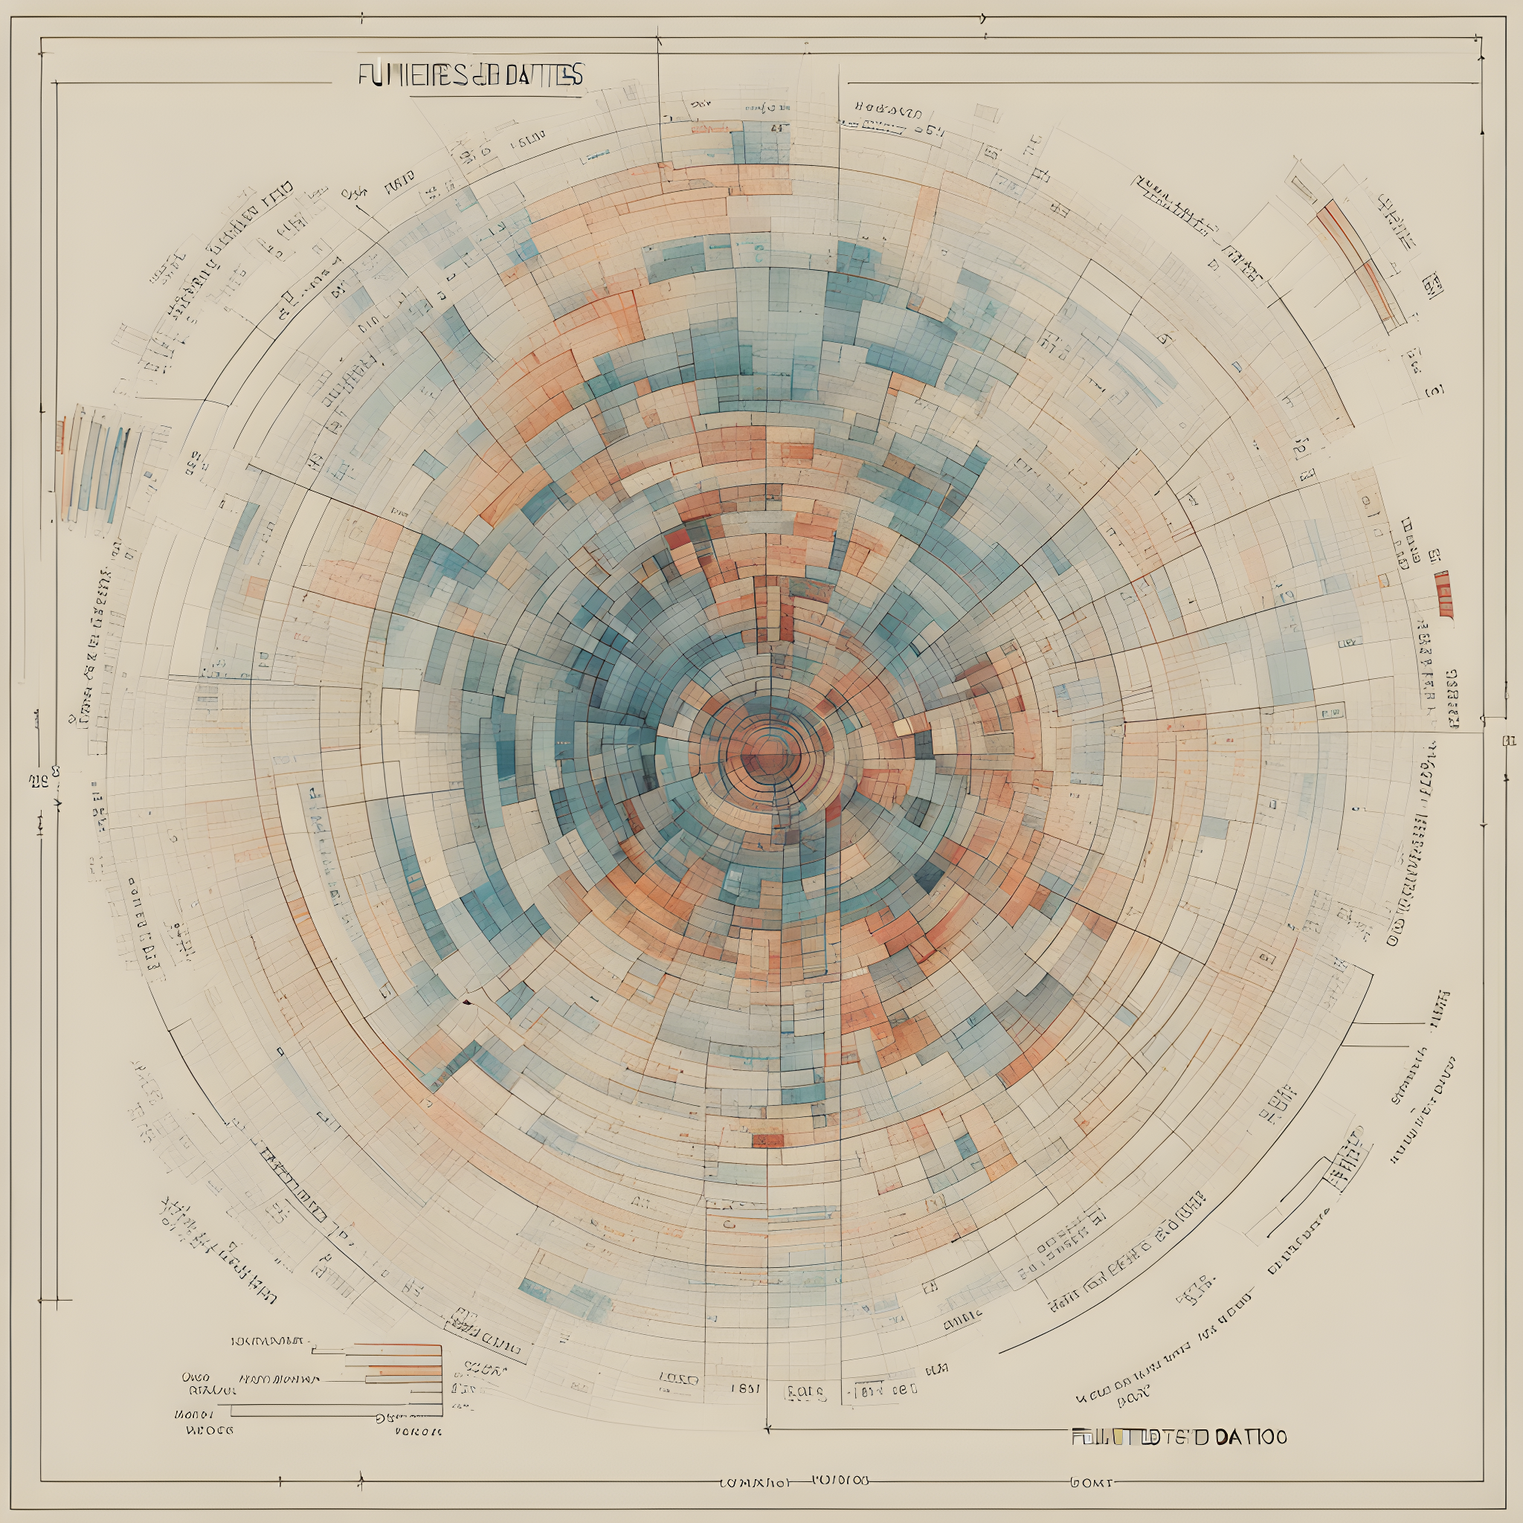
Datos, Preprocesamiento y Modelo
Fuentes de los datos: De fracaso en fracaso hasta la “victoria” final o de cómo he conseguido mi Base de Datos.

Slide 4
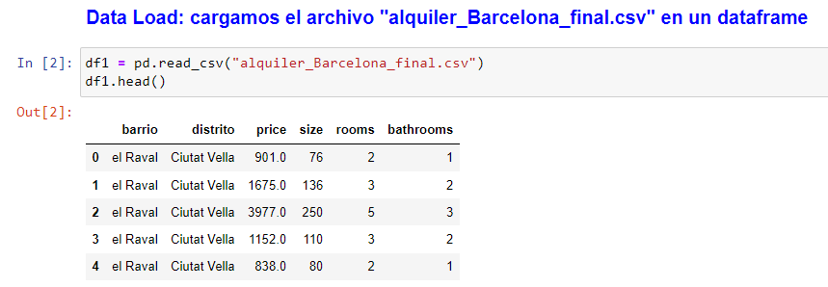

Slide 5
Datos ,Preprocesamiento y Modelo
¿Por qué un modelo de regresión? :
Precisión: capacidad de producir estimaciones que se alineen estrechamente con los valores reales del mercado.
Relación: cómo la regresión descifra las interacciones entre variables para predecir precios basados en esas conexiones.

Slide 6
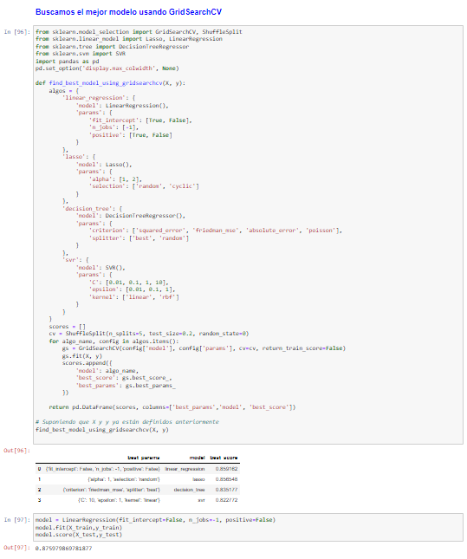
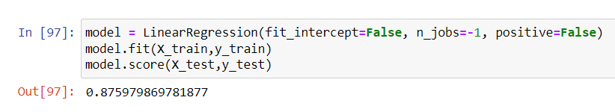

Slide 7
Datos ,Preprocesamiento y Modelo
Ya tengo un modelo….¿Y AHORA QUÉ?
Prueba del modelo mediante una función
Exportamos este modelo y los datos de columnas.

Slide 8
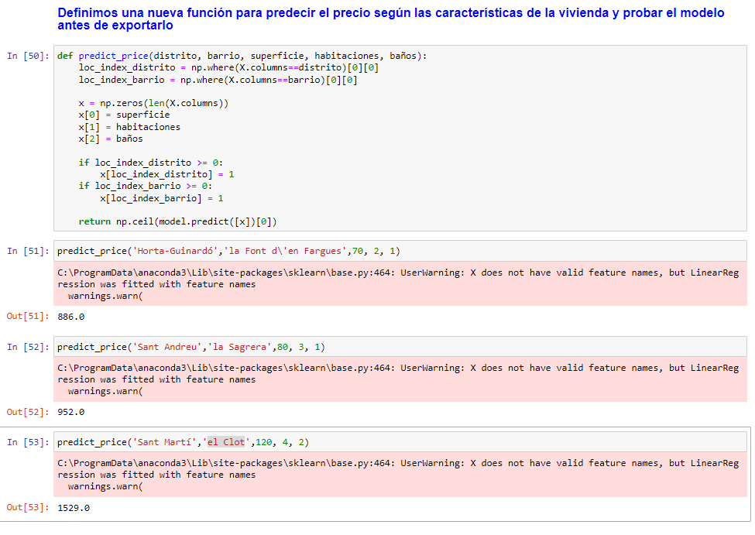

Slide 9
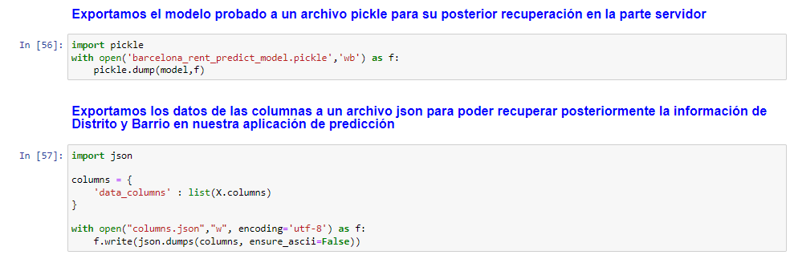

Slide 10
BACK-END:Flash, ¡La puerta de entrada digital para tu aplicación Python!
server.py: incorporamos el módulo Flask que permite a Python servir solicitudes HTTP. Enrutamiento de solicitudes y respuestas. http://127.0.0.1:5000
util.py: desarrolla las funciones principales que luego son llamadas desde server.py (función get_predict_rent_price(distritos, barrios, superficie, habitaciones, banyos)
Carpeta “artifacts”: en esta carpeta guardamos el archivo pickle con nuestro modelo y el json con las columnas.

Slide 11
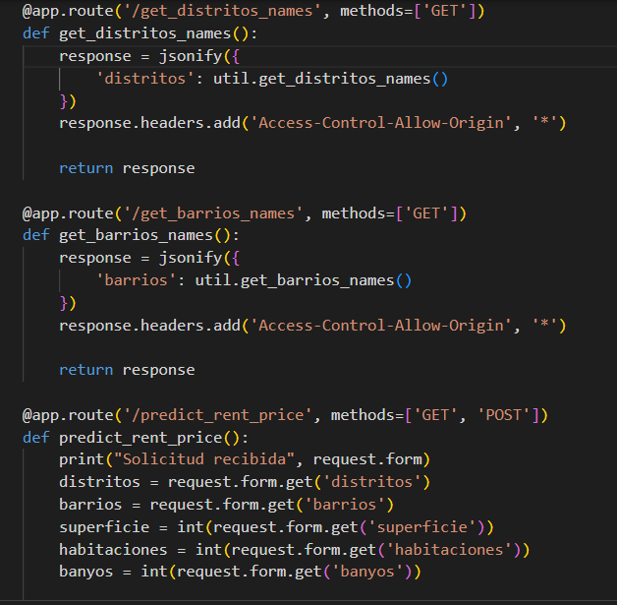
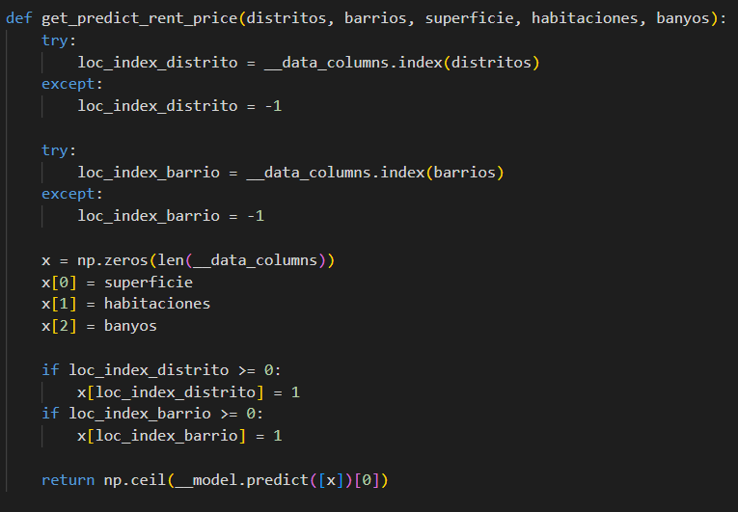
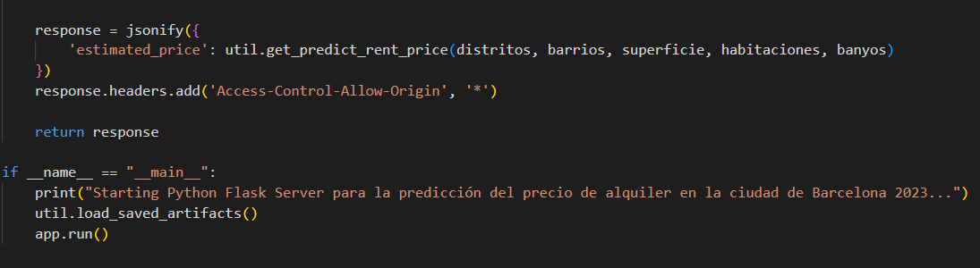
server.py
util.py

Slide 12
Front-end: ¡Interfaz visual para desatar el poder de tu modelo!
app.html: el esqueleto de la aplicación.
app.css: el estilo y apariencia de la aplicación.
app.js: funcionalidad y comportamiento de la aplicación

Slide 13
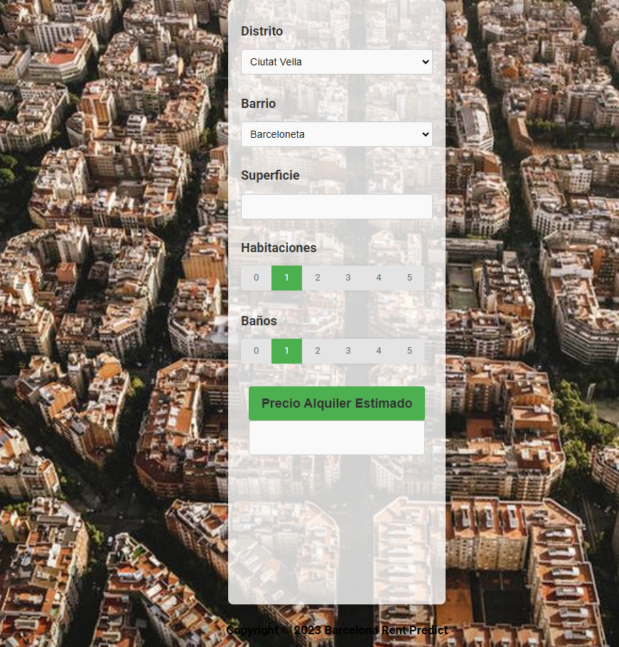
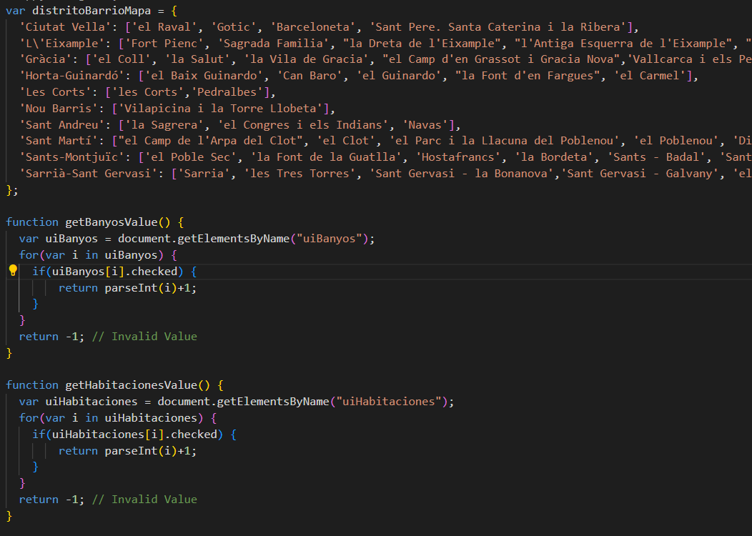
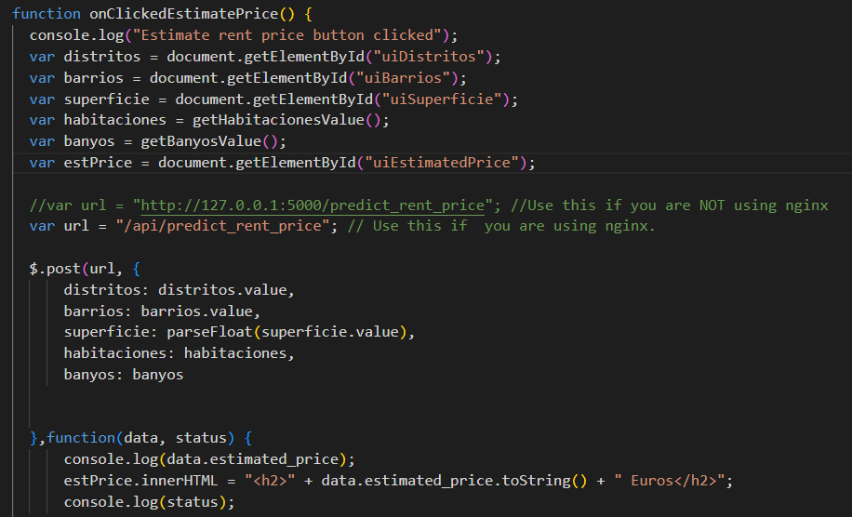

Slide 14
Probamos en local si nuestra aplicación funciona. Vamos a la demostración

Slide 15
INCORPORAMOS NGINX A LA ECUACIÓN
NGINX facilita el desarrollo local al emular un entorno de servidor.
Permite probar aplicaciones en una máquina local antes de desplegarlas.
Realiza funciones de proxy inverso.

Slide 16
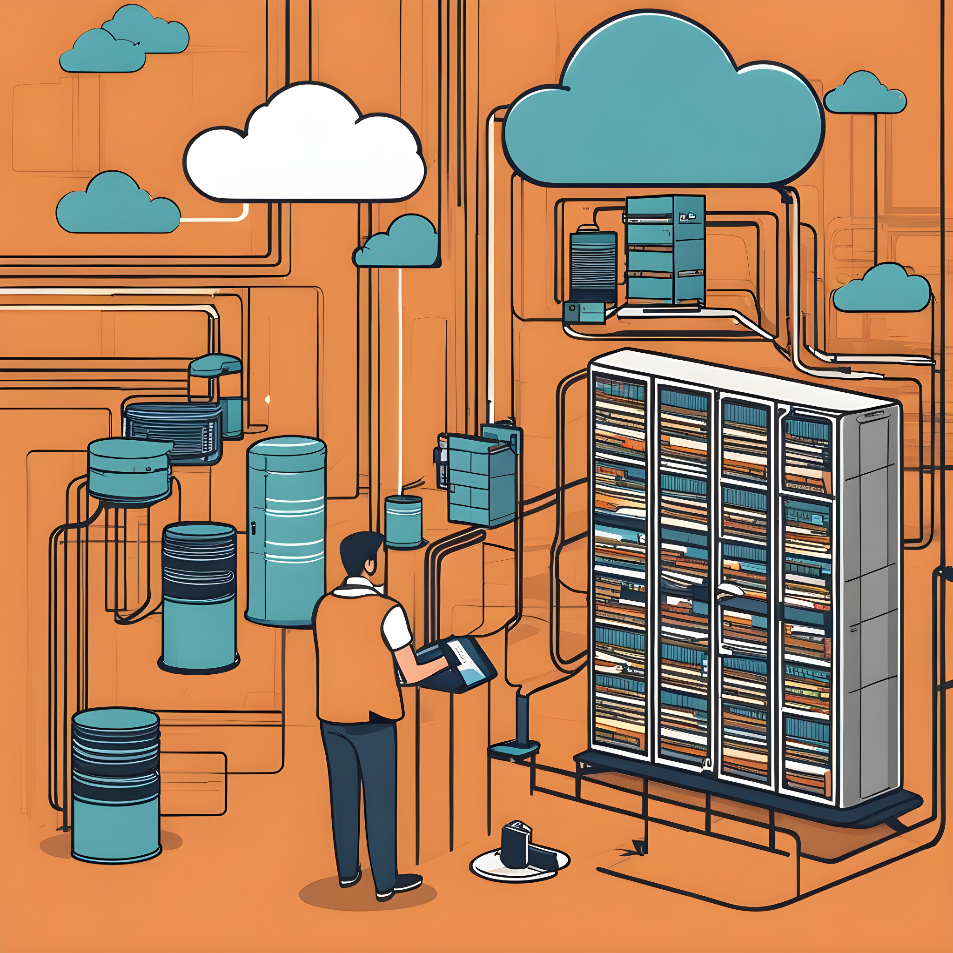
Quiero llevar mi aplicación al mundo: migración a una instancia ec2 en aws
Dispone de una versión gratuita(free tier) que nos permite usarla sin coste.
El proceso de creación de la instancia usa entorno gráfico y es fácil de utilizar.

Slide 17
Pasos a realizar en el ec2
Configuración de la máquina virtual, incluyendo reglas que permitan el tráfico HTTP y HTPPS (puertos 80 y 443).
Nos conectamos a la máquina por SSH. Actualizamos el OS e instalamos nginx.
Cargamos la carpeta de nuestro proyecto.
Instalamos pip, Python y los módulos necesarios para nuestra aplicación(requetiments.txt)

Slide 18
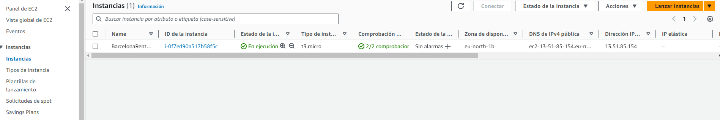
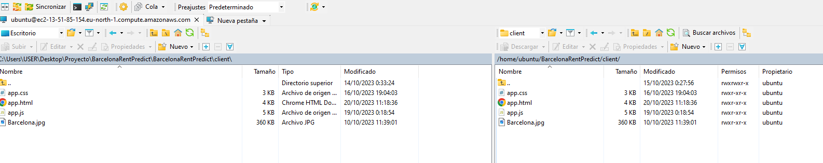

Slide 19
¿vemos si funciona?
ec2-13-51-85-154.eu-north-1.compute.amazonaws.com

Slide 20

Conclusión – qué me queda

Slide 21
Conclusión – qué me llevo
,

Slide 23

Espacio para Preguntas

